Slide 1
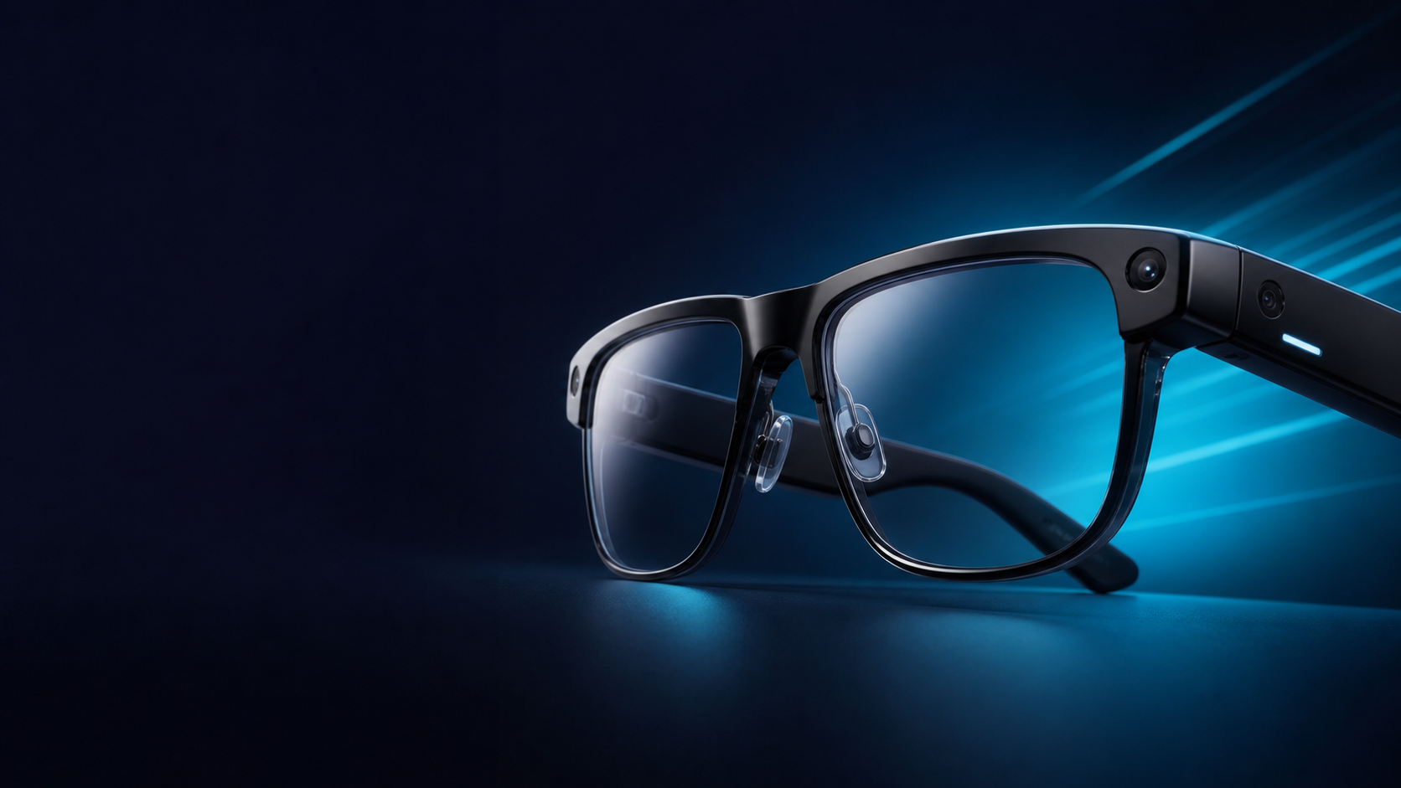
AI 智能眼镜
看见 · 听懂 · 执行 —— 第一视角的智能助手
端到端测试 · Claude 驱动 + Codex 配图 + 原生图示

Slide 2
AI 眼镜能力分层三级模型
AI 智能眼镜能力分层模型
L3 智能生态
信息提醒
应用生态
多模态助手
语音唤醒
L2 实时交互
即时导航
看见
听懂执行
实时翻译
环境识别
L1 感知硬件
第一视角拍摄

